Slide 1

محاضرة 4تك الملابس الذكية
الفرقة الرابعة
قسم الملابس
اعداد
م.د.شيرين صلاح الدين على سالم

Slide 2
استخدامات الالياف الضوئية فى مجال الملابس
الضوء
ﻴﻌﺩ الضوء ﻤﻥ ﺃﻫﻡ النعم ﺍﻹلهيه ليس ﻓﻘﻁ لأنه ﺍلمصدر الأساسي للطاقة ﻭلكن ﻨﻅﺭﺍ لارتباطه ﺒﻨﻌﻤﺔ البصر، ﻭﻻ ﻴﻤﻜﻥ ﺘﺼﻭﺭ ﺤﻴﺎﺓ ﻋﻠﻰ ﺴﻁﺢ ﺍﻷﺭﺽ ﺒﺩﻭﻥ الضوء
لقد ﺃﺘﺎﺡ القدم العلمي والتكنولوجي ﻓﻲ الناحيتين النظرية ﻭالتقنية لعلوم الضوء ﺨﺎﻤﺎﺕ ﻀﻭﺌﻴﺔ ﻤﺘﻌﺩﺩﺓ. ﻭﺘﻌﺩ ﻫﺫﻩ الخامات ﻨﺴﺠﻴﺔ ﻜﺎﻨﺕ ﺃﻡ ﻏﻴﺭ ﻨﺴﺠﻴﺔ ﻤﻥ الابتكارات الحديثة الناتجة ﻋﻥ ﺘﻜﻨﻭلوجيا عالية التقنية, ﻭالتي ﻗﺩ ﻴﺴﻬﻡ ﺘﻨﻭﻋﻬﺎ، ﻭﺇﻤﻜﺎﻨﺎﺘﻬﺎ التشكيلية المختلفة ﻓﻲ ﺇﺜﺭﺍﺀ الأزياء الحديثة، ﻭالتذوق الفني. فالأزياء، ﻜﺄﺤﺩ ﻤﺠﺎﻻﺕ الفنون، ﺘﺭﺘﺒﻁ بمتغيرات العصر ﺴﻭﺍﺀً المتغيرات الفكرية ﺃو الفلسفية أو التقنية
ﻓﻤﻥ ﺨﻼل ﺍﺘﺨﺎﺫ الضوء ﻜﻤﺼﺩﺭ للإلهام, ﻴﻤﻜﻥ الحصول على ﺘﺄﺜﻴﺭﺍﺕ ﻤﺘﻨﻭﻋﺔ للضوء ﻭاللون ﻤﻤﺎ ﻴﺤﺩﺙ ﺨﻔﻭﺕ ﺘﺩﺭﻴﺠﻲ للضوء ﺘﺯﺩﺍﺩ به ﻨﻌﻭﻤﺔ الأشكال البعيدة. ﻭﺒﺫلك ﻴﺤﻘﻕ المصمم ﺘﺄﺜﻴﺭﺍﺕ ﺇﻀﺎﻓﻴﺔ ﺠﺩﻴﺩﺓ ﺩﺍﺨل التصميم ﻴﺼﻌﺏ ﺃﻭ ﻗﺩ ﻴﺴﺘﺤﻴل الحصول عليها ﺒﺎﺴﺘﺨﺩﺍﻡ تصميم المسطح ﺜﻨﺎﺌﻲ ﺍﻷﺒﻌﺎﺩ

Slide 3
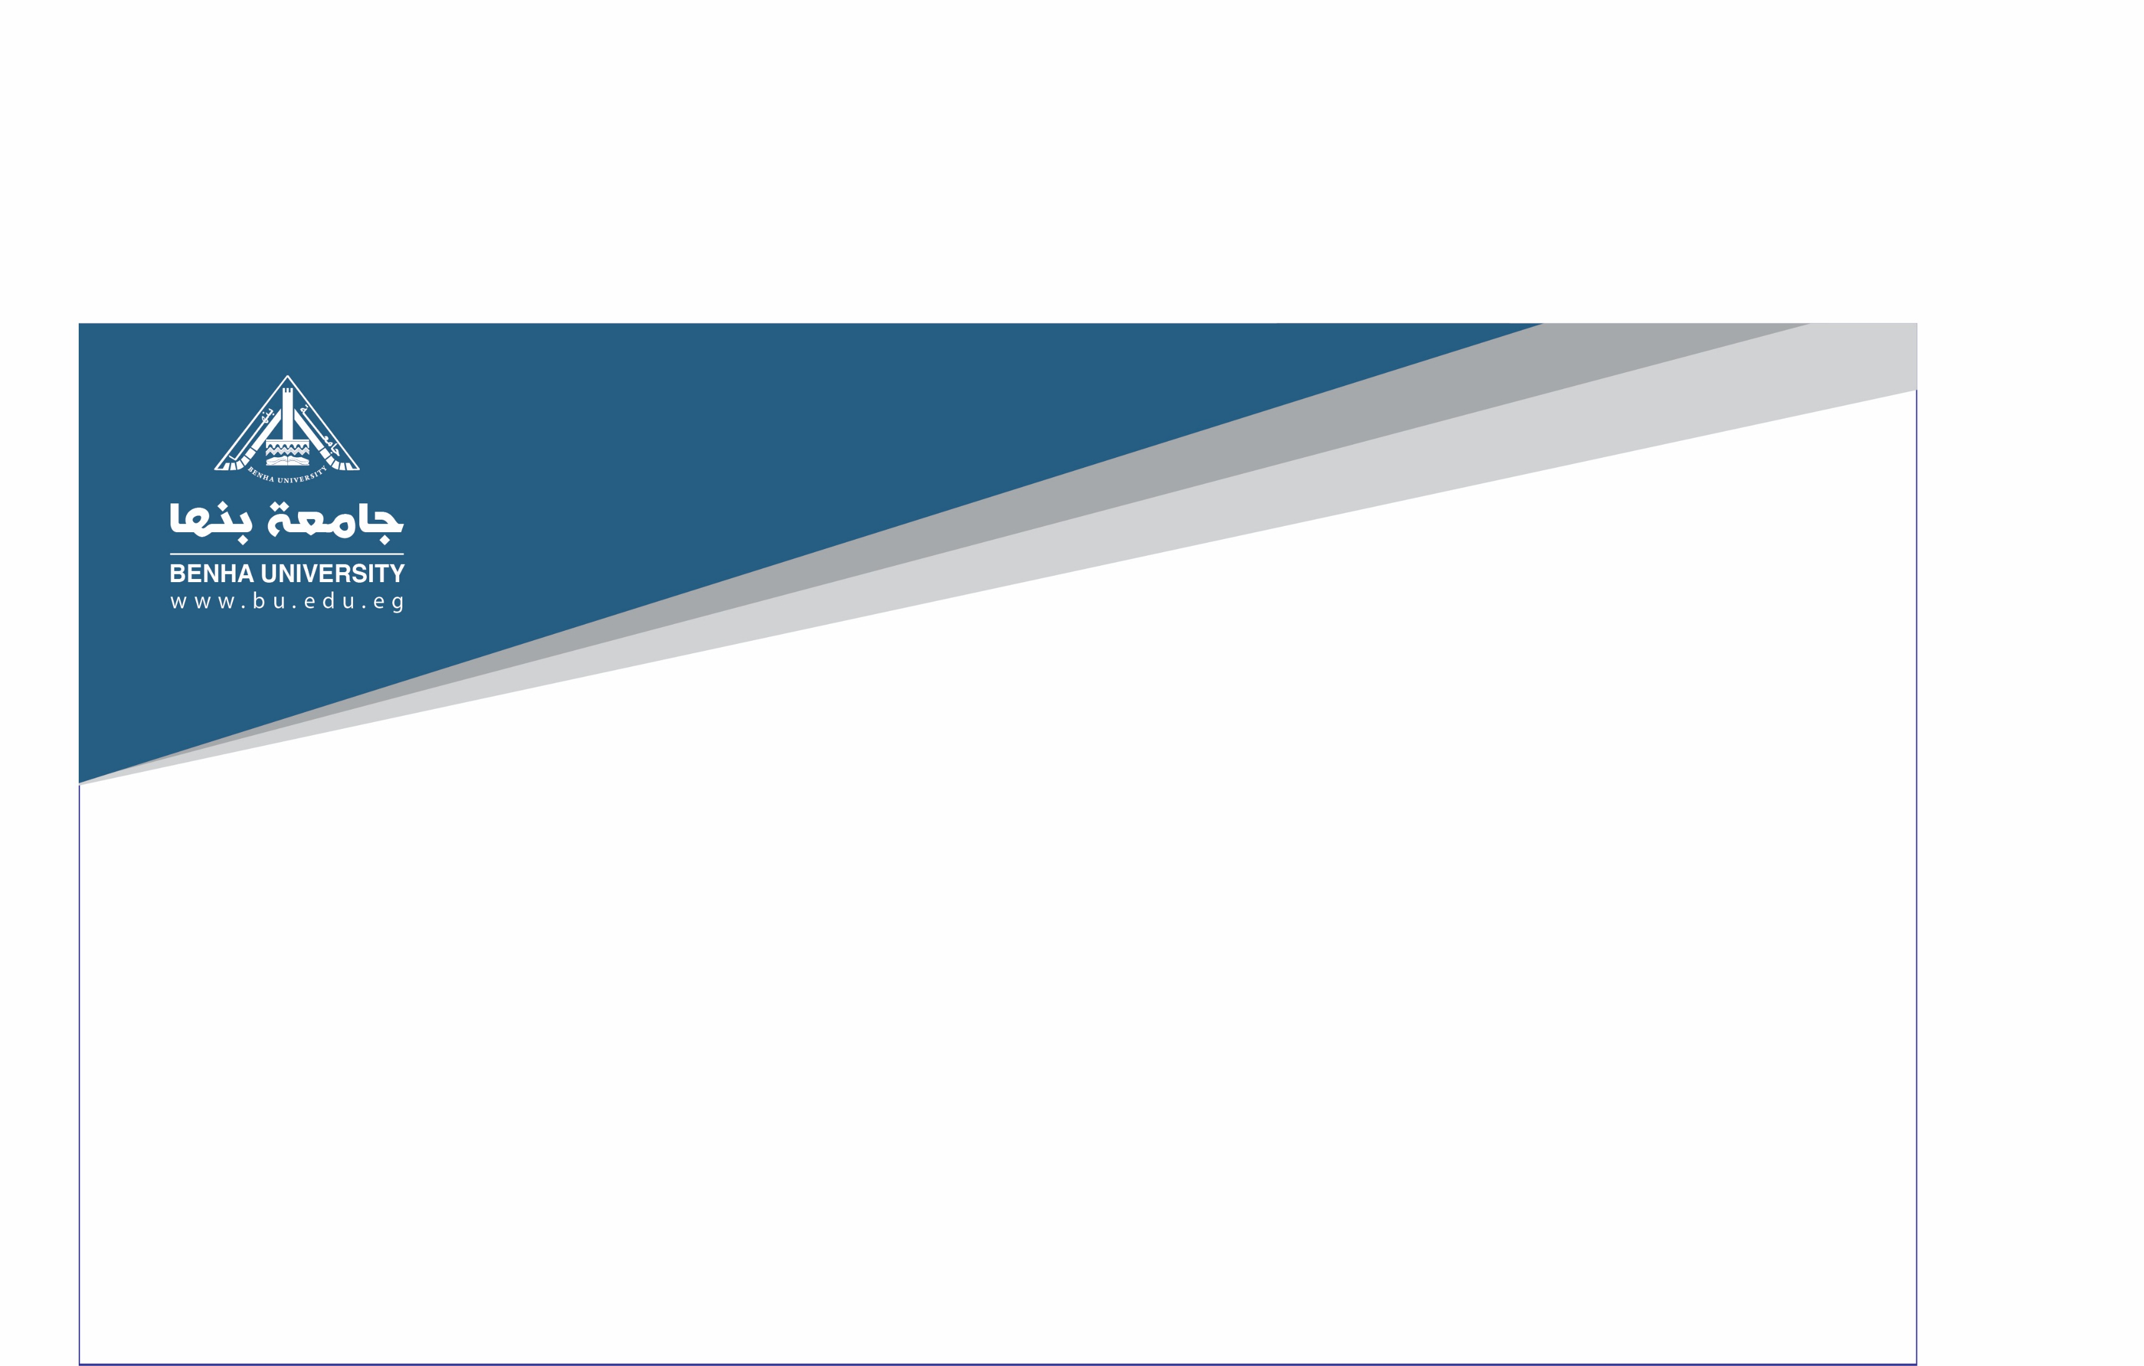
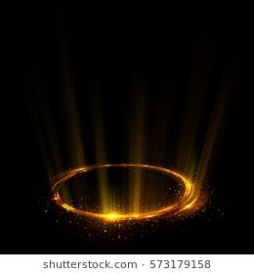
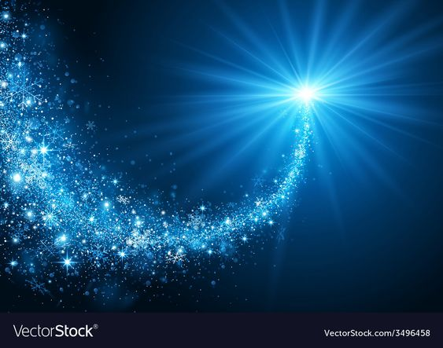
ﺍﻷﻤﺭ الذي حتم ﺍﺘﺨﺎﺫ التصميم ثلاثي ﺍﻷﺒﻌﺎﺩ المباشر ﻋﻠﻰ المانيكان ﻭﺴﻴﻠﺔ ﻤﺜﻠﻰ ﻹﺒﺭﺍﺯ ﺇﻤﻜﺎﻨﺎﺕ تلك الخامات الضوئية, ﻭبالتالي الحصول ﻋﻠﻰ ﻤﻼﺒﺱ ﻤﻀﻴﺌﺔ ﻤﺒﻬﺭﺓ. لذا تقوم دراسة التشكيل ﻋﻠﻰ المانيكان ببعض الخامات الضوئية ﻓﻲ ﺇﻁﺎﺭ ﻜﻠﻲ لمفردات التشكيل ﻤﻥ ﺠﺎﻨﺏ, ﻭﻤﻥ ﺠﺎﻨﺏ ﺃﺨر ﻓﻨﻲ ﺘﻜﻨﻭلوﺠﻲ ﺘﻌﺒﻴﺭﻱ للضوء.

Slide 4
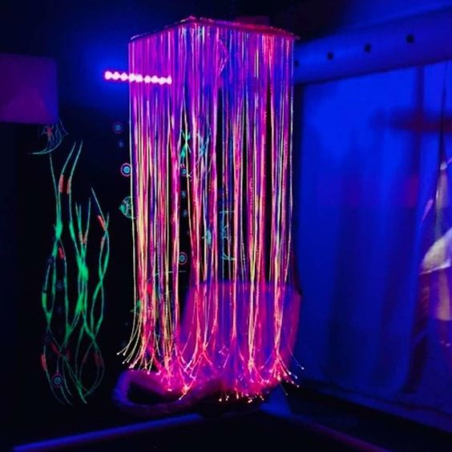
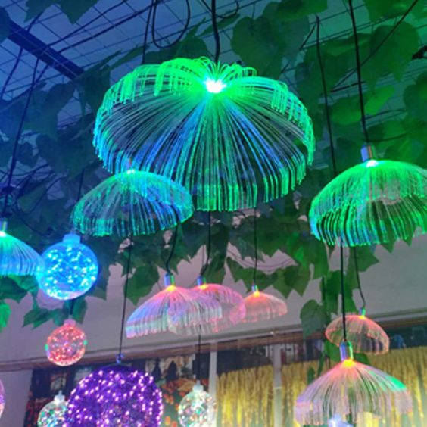
تشير الألياف الضوئية إلى الوسط والتكنولوجيا المرتبطة بنقل المعلومات على شكل نبضات ضوئية على طول خيط زجاجي أو بلاستيكي أو ألياف
تستخدم الألياف الضوئية أيضًا بشكل شائع في خدمات الاتصالات مثل الإنترنت والتلفزيون والهواتف يتم استخدام كابلات الألياف الضوئية لأنها تتمتع بعدد من المزايا مقارنة بالكابلات النحاسية ، مثل عرض النطاق الترددي العالي وسرعات الإرسال يمكن أن يحتوي كبل الألياف الضوئية على عدد متنوع من هذه الألياف الزجاجية

Slide 5
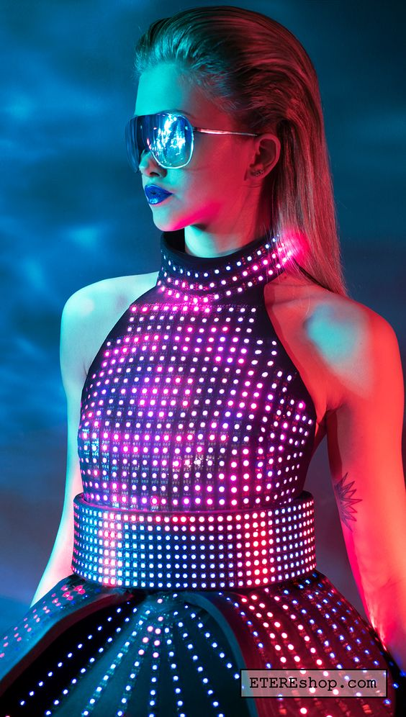
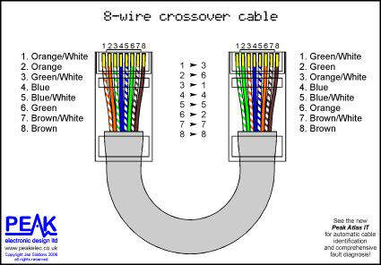
كيف تعمل الألياف البصرية
يحيط بنواة الألياف الزجاجية طبقة زجاجية أخرى تسمى الكسوة
تنقل الألياف الضوئية البيانات على شكل جزيئات ضوئية - أو فوتونات - تنبض من خلال كابل الألياف الضوئية. يحتوي كل من قلب الألياف الزجاجية والكسوة على مؤشر انكسار مختلف يثني الضوء الوارد بزاوية معينة.

Slide 6
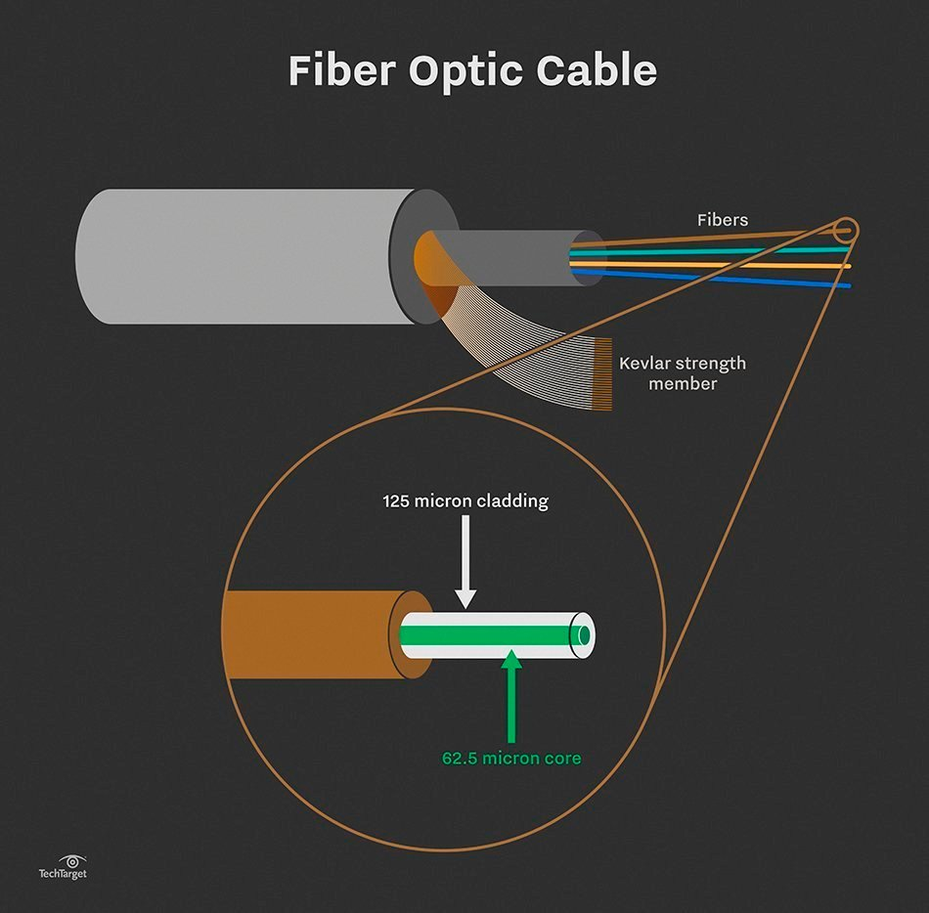
تستخدم كابلات الألياف الضوئية بشكل أساسي لمزاياها على كابلات النحاس
كما تعد كابلات الألياف الضوئية أقوى وأرفع وأخف وزنًا من كابلات الأسلاك النحاسية
لا يلزم صيانتها أو استبدالها بشكل متكرر

Slide 7
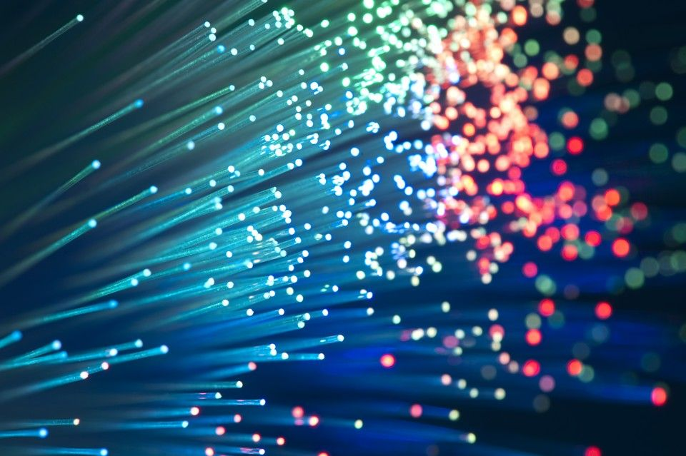
ومع ذلك من المهم ملاحظة أن الألياف الضوئية لها عيوب يجب على المستخدمين معرفتها قبل التعامل معها. تشمل هذه العيوب
غالباً ما يكون الأسلاك النحاسية أرخص من الألياف الضوئية
تتطلب الألياف الزجاجية أيضًا حماية داخل الكبل الخارجي أكثر من النحاس
يتطلب تركيب كبلات جديدة عمالة مكثفة
غالبًا ما تكون كابلات الألياف الضوئية أكثر هشاشة. على سبيل المثال ، يمكن أن تتكسر الألياف أو يمكن أن تفقد الإشارة إذا كان الكبل مثنيًا أو منحنيًا

Slide 8
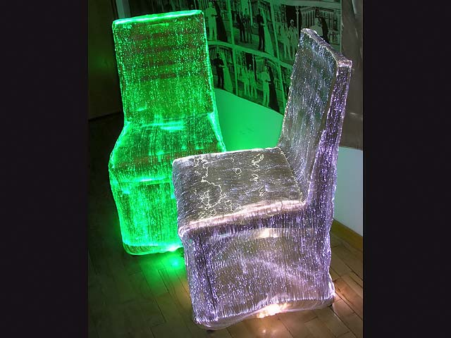
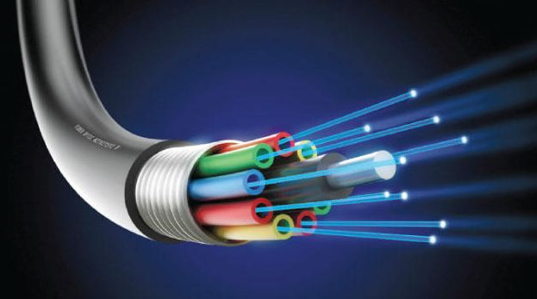
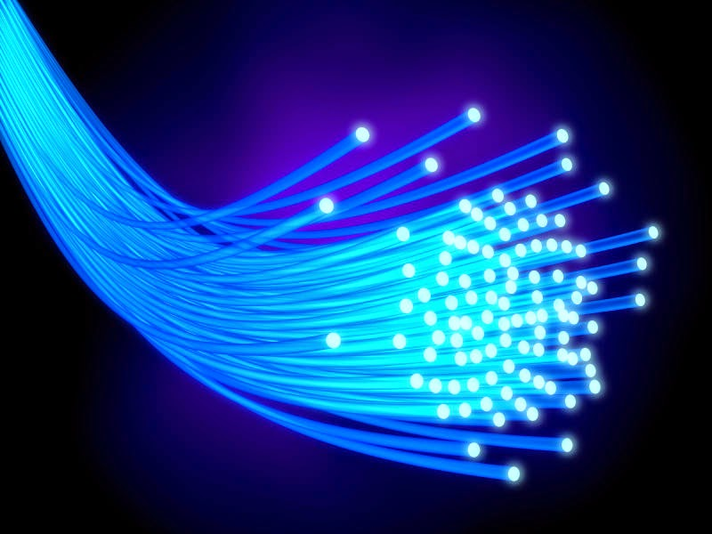
تقسيم تصميم الأزياء باستخدام الالياف الضوئية:
تصميم أساسه إيقاعي
حيث ﻴﻌﺘﻤﺩ ﻋﻠﻰ الإيقاع الشاعري الذي ﺘﻭﺤﻲ به الخامة الضوئية ﻤﻥ ﺨﻼل ﺨﺼﺎﺌﺼﻬﺎ الفنية والتشكيلية.
ﺘﺼﻤﻴﻡ ﺃﺴﺎﺴﻪ ﻓﻜﺭﻱ
ويكون نتيجة ﻓﻜﺭﺓ ﻤﺴﺒﻘﺔ ﻭﻀﻌﻬﺎ المصمم ﺃﻤﺎﻤـﻪ ﻭﺤـﺎﻭل ﺘﻁﺒﻴﻘﻬﺎ ﻋﻤليا بالخامة الضوئية.
ﺘﺼﻤﻴﻡ ﺃﺴﺎﺴﻪ المقارنة
المقارنة ﺒﻴﻥ ﺨـﺎﻤﺘﻴﻥ ﻀـﻭﺌﻴﺘﻴﻥ ﺃﻭ ﺃﻜﺜـﺭ ﻭﻴﻌﺘﻤﺩ ﻋﻠﻰ ﻭالمقارنة ﺒﻴﻥ التقنيات الممكنة ﻭﺩﺭﺍﺴﺔ ﻤﺩﻯ ﺘﻭﺍﻓﻘﻬﺎ ﻭﻨﺠﺎﺤﻬﺎ ﻓﻲ التصميم.

Slide 9
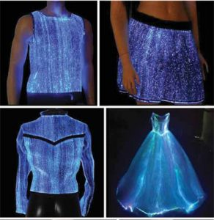
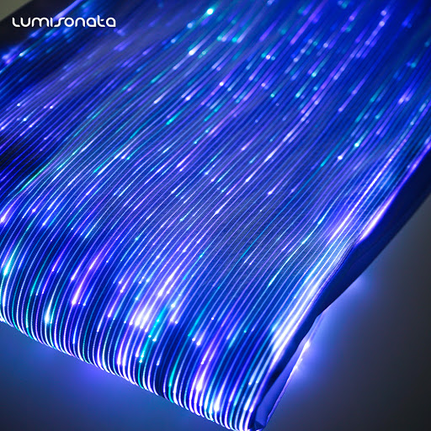
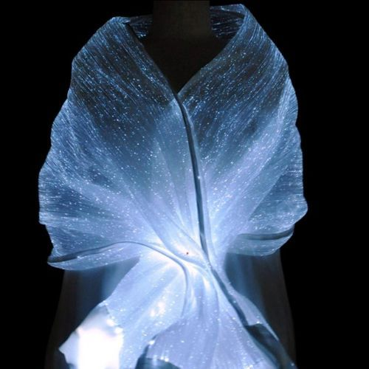
ﻤﻌﺎﻴﻴﺭ ﺘﺼﻤﻴﻡ باستخدام الالياف الضوئية
1ـ المنسوج والخامة الضوئية.
2ـ الانعكاسات المتراكبة الناتجة عن سقوط الضوء على الخامات المختلفة.
3ـ ﺠﻭﺩﺓ الضوء ﻭﺘﻭﺯﻴﻌﻪ ﻓﻲ التصميم.
4ـ الجسم ﻭﺸﻜﻠﻪ.
5ـ الرؤية.

